Slide 1
Les Potageurs

Slide 2
Objectif fonctionnel Nathalie dispose d'un terrain, qu'elle découpe en jardins. Chaque jardin peut être découpé en zones et en rangs. Nathalie maintient à la main un tableur Excel dans lequel réside la configuration de chaque jardin, qui déterminer le nombre de zones et de rangs contenu. L'objectif du projet est d'automatiser la création de ce tableau Excel. [EDIT] Revu avec l'utilisatrice principale le 25/3 L'utilisatrice veut un tableau Excel en sortie reproduisant l'onglet Cultures par planche, du tableau initial fourni.

Slide 3
Objectif technique
Pour déterminer le nombre idéal de zones et de rangs dans chaque jardin, Produire un tableau Excel dont la structure est :
Planche A
Rang 1
Plante 1
Nombre
Surface
Calendrier :
De la plantation
De la récolte
Plante 2
…
Rang 2
…
Planche B
Planche C
Planche D

Slide 4
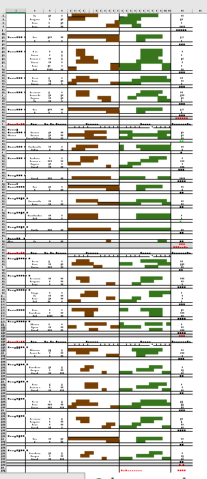
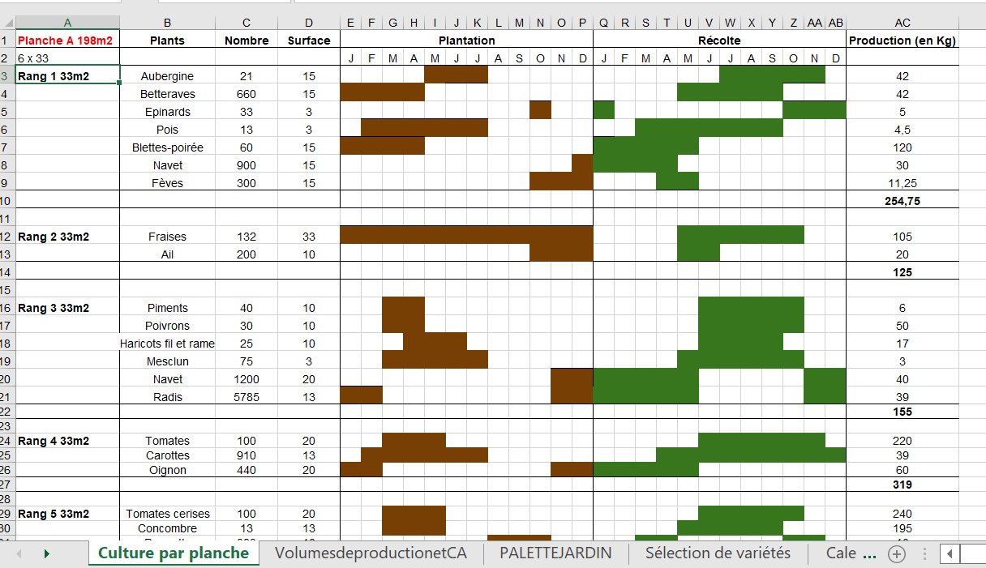
Tableau à reproduire

Slide 5
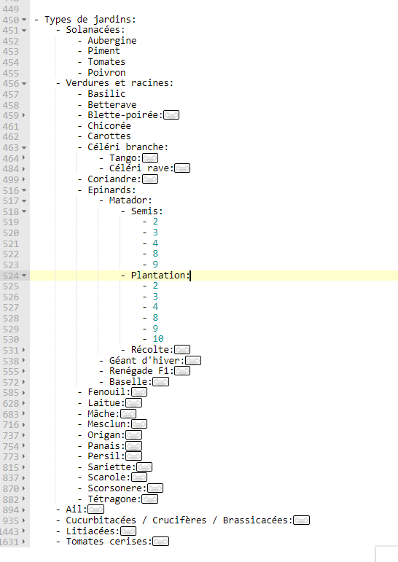
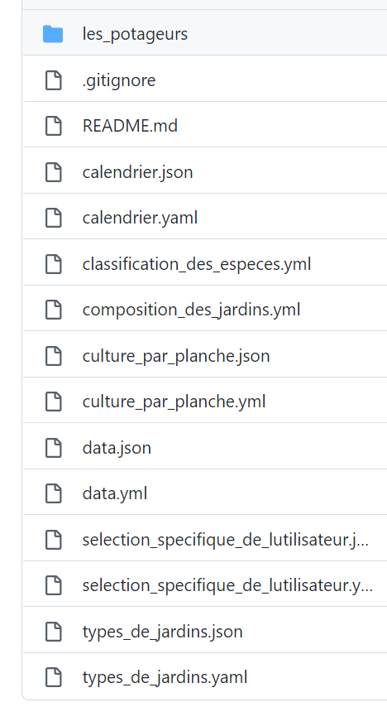
Jour 1
FAIT - Prise en compte des données
FAIT - Objectif raffiné avec l'utilisatrice principale
FAIT - ATELIER - nettoyage et consolidation des données :
output : https://github.com/guillaumefe/Hackaton/blob/main/data.yml
output : https://github.com/guillaumefe/Hackaton/blob/main/data.json
FAIT - Mise à disposition d'un objet contenant les données
FAIT - Mise en place de l'environnement, démarrage de l'UI
FAIT - Mise en place du github du projet https://github.com/guillaumefe/Hackaton pour héberger les données

Slide 6
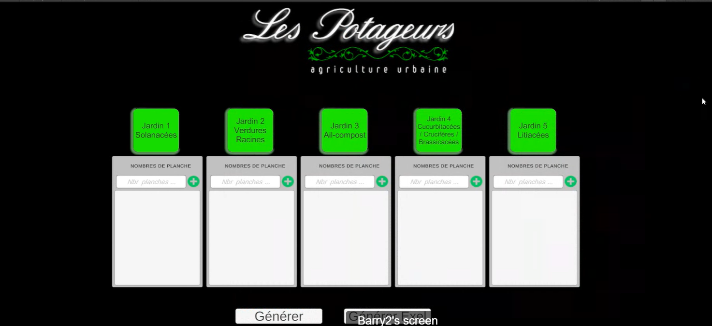
Jour 2 Interface utilisateur:
URL - https://github.com/barry006/Hackaton
INFO - Quelques bugs visuels résiduel mais le prototype est fonctionnel
FAIT - Ecran 1:
FAIT - Ajouter une Planche (morceau d'exploitation dans un jardin)
FAIT - Pour chaque Planche demander la longueur et largeur
FAIT - Pour chaque Planche demander le nombre de rang souhaité pour la surface
FAIT - Ajouter un bouton générer
A FAIRE - (Optionnel) Ecran 2:
A FAIRE - Affichage des données
Backend :
EN COURS - Fonction qui reconstruit l'objet de référence en fonction de l'entrée utilisateur
EN COURS - Construction de la fonction qui exporte le tableau cible
Comment utiliser l'interface utilisateur fournie ?
Ajouter une planche
Pour chaque planche récupérer longueur et largeur
Récupérer nombre de rang souhaité pour la surface
Cliquer sur le bouton générer
A FAIRE – Télécharger le fichier Excel généré

Slide 7
FAQ
Qu'est ce le projet livre ?
Des données, propres et bien rangées, pour un projet futur
Une interface utilisateur en Unity construite à 50%
Quel est le diagnostic du projet ?
La stack Unity n'était pas adaptée à ce projet:
Le choix était lié à la rapidité d’exécution pour utiliser cet outil dans l'équipe
Ce choix a l'avantage aussi de rendre l'application disponible sur ordinateur mais aussi smartphones et tablettes
Mais l'intégration avec Excel et JSON s'est avérée compliqué, ce qui a freiné le projet dans son ensemble
Qu'est-ce qui manque ?
L'algorithme qui converti les entrées utilisateurs en modification de l'objet de référence
L'algorithme qui convertit l'objet de référence en tableau Excel, en suivant le modèle demandé
Ou est la documentation du projet ?
https://github.com/barry006/Hackaton
https://github.com/guillaumefe/Hackaton

